Slide 5
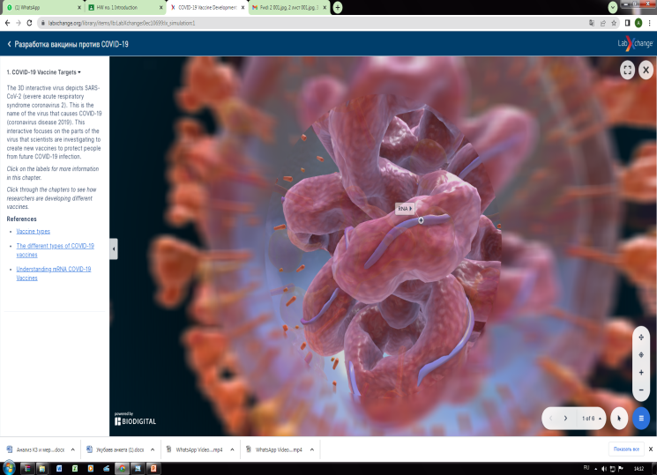
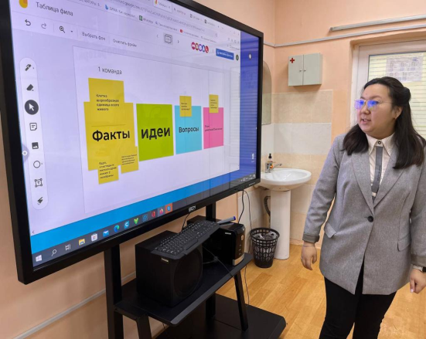
Электронные платформы
MOZAWEB
LABXCHANGE.ORG

Slide 6
Электронные платформы
1. LabXchange – набор лабораторных симуляций с оценками, которые фокусируются на основных методах молекулярной биологии, широкий спектр интерактивного контента и дискуссионные форумы.
2. Merlot Collection – бесплатный доступ к курируемым учебным и вспомогательным материалам онлайн и инструментам создания контента для различных дисциплин.
3. PhET: Interactive Simulations for Science and Math – симуляции по различным дисциплинам, включая физику, химию, математику, естествознание и биологию.
4. ACS: Virtual Chemistry and Simulations – коллекция химических симуляций и виртуальных лабораторий, составленная Американским химическим обществом (ACS).
5. Virtual Labs Project at Stanford – интерактивные медиа, созданные и распространяемые Стэнфордом, в основном сосредоточены на биологии человека.

